Slide 1


Interactive Corridor

Slide 2
De opdracht
Zorgen voor sfeer in de gang
Gebruik van verlichting
Langs de zijkant van pilaren
Aansturen via website

Slide 3
Beperkingen
Budget
Tijd
13 weken
Kennis

Slide 4
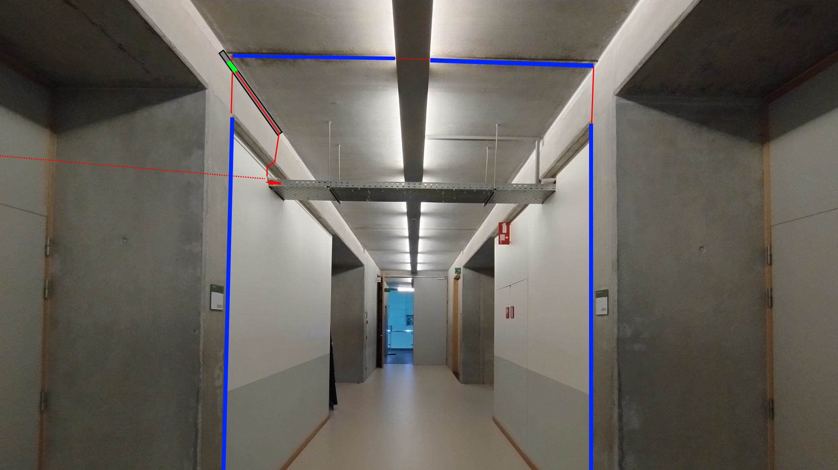

Slide 5
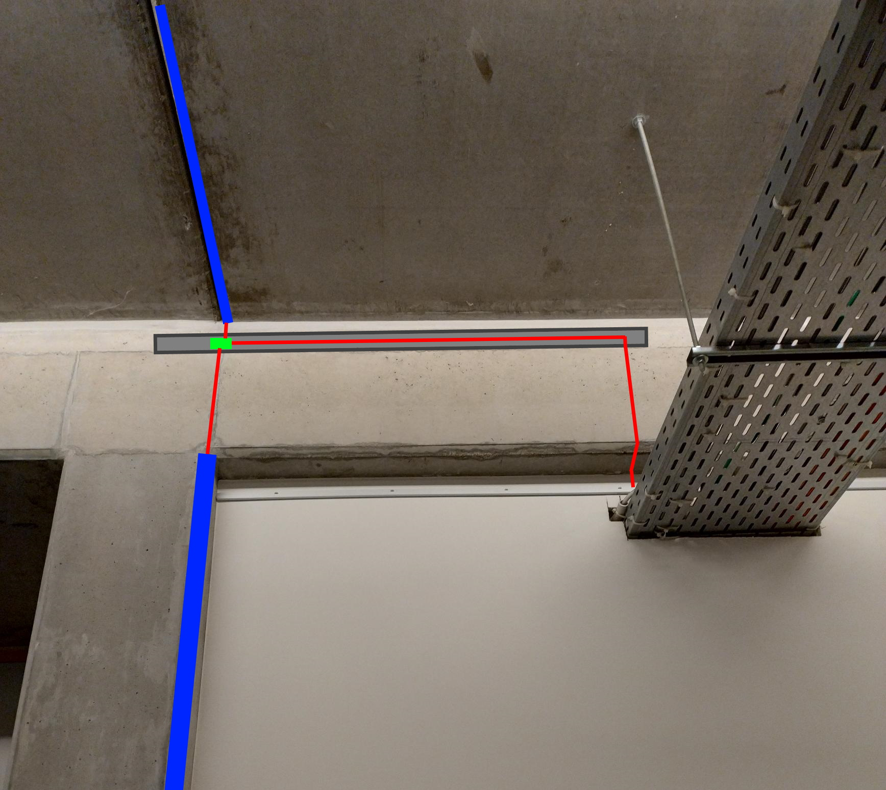

Slide 6
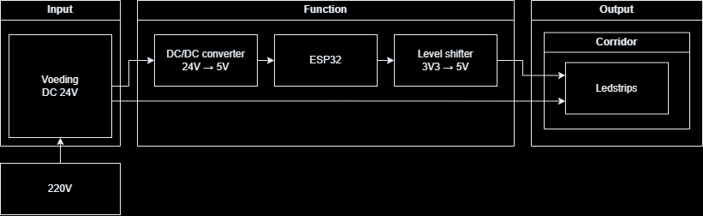
Hardware architecture diagram

Slide 7
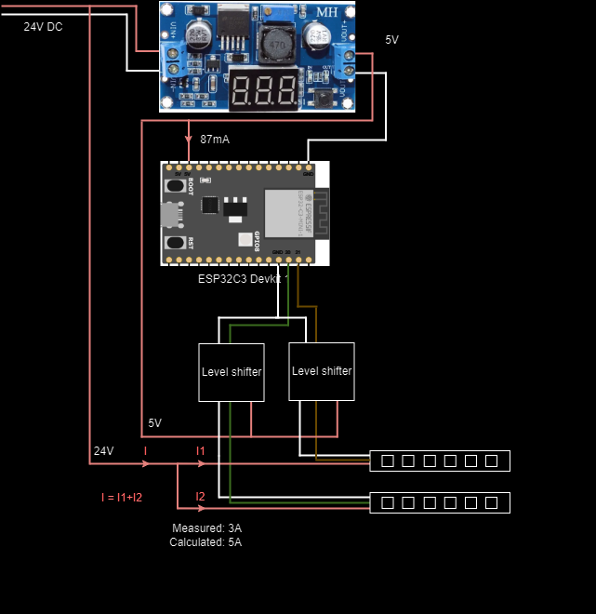
Wiring diagram

Slide 8
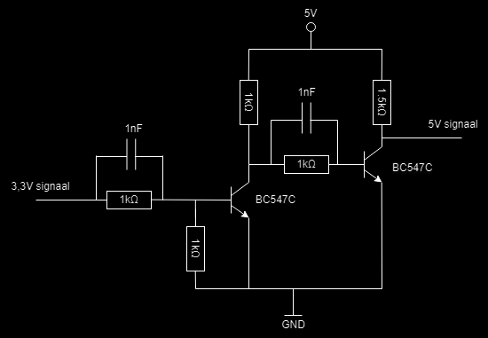
Level shifter

Slide 9
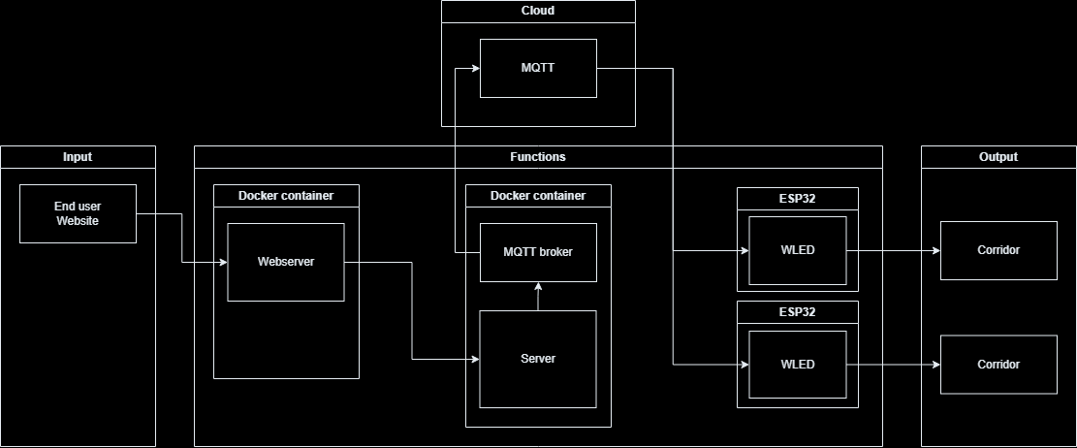
Software architecture diagram

Slide 10
Programmeer talen
Vue
Typescript
Javascript
CSS
Docker
HTML

Slide 11
Succes?
Interactieve ledstrips
Aangestuurd via website
Makkelijk uit te breiden

